Slide 1
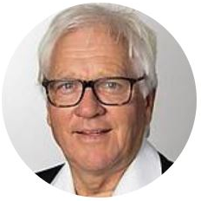
Impuls
Univ. Prof. Dr.-Ing. Manfred Norbert Fisch
Steinbeis-Innovationszentrum siz energieplus

Slide 2
Univ. Prof. Dr.-Ing. Manfred Norbert Fisch
Steinbeis-Innovationzentrum siz energieplus
„Verantwortung übernehmen – Der Gebäudebereich auf dem Weg zur Klimaneutralität“ (Gutachten von Nov. 2021)
Herunterzuladen auf
zia-deutschland.de
Univ. Prof. Dr.-Ing. Kunibert Lennerts
Karlsruher Institut für Technologie (KIT)

Slide 3
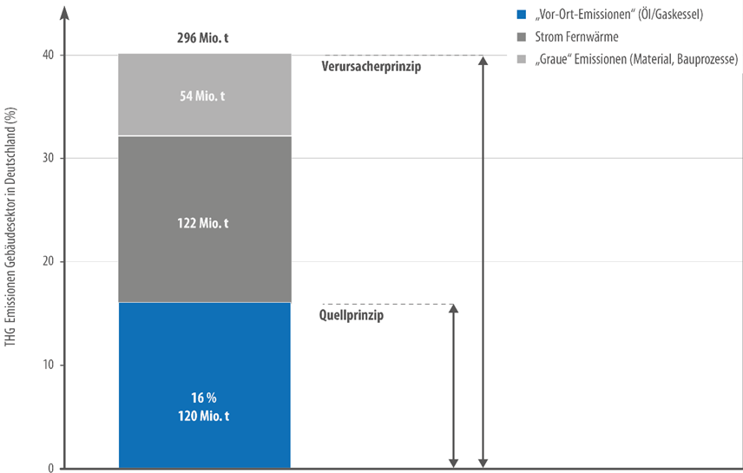
Quell- und Verursacher-Prinzip
Gebäudesektor Deutschland (2020)
40 % = 296 Mio. t
100 % = 740 Mio. t
Referenz aus 2020
Quelle: BMU
Notes:
Angesichts der gefor­derten Dimension und des engen Zeitfensters zur Erreichung der Klimaneutralität wird deutlich, dass nur schnell umsetzbare Maßnahmen mit den zur Verfügung stehenden materiellen, personellen und finanziellen Ressourcen zum Ziel führen können.
Der nahezu von allen politischen Parteien formulierte Willen verstärkt in den Klimaschutz zu investieren könnte am besten gelingen, wenn die nächste Bundesregierung die Verantwortlichkeiten Energie, Bau und Umwelt in einem Ministerium bündelt.

Slide 4
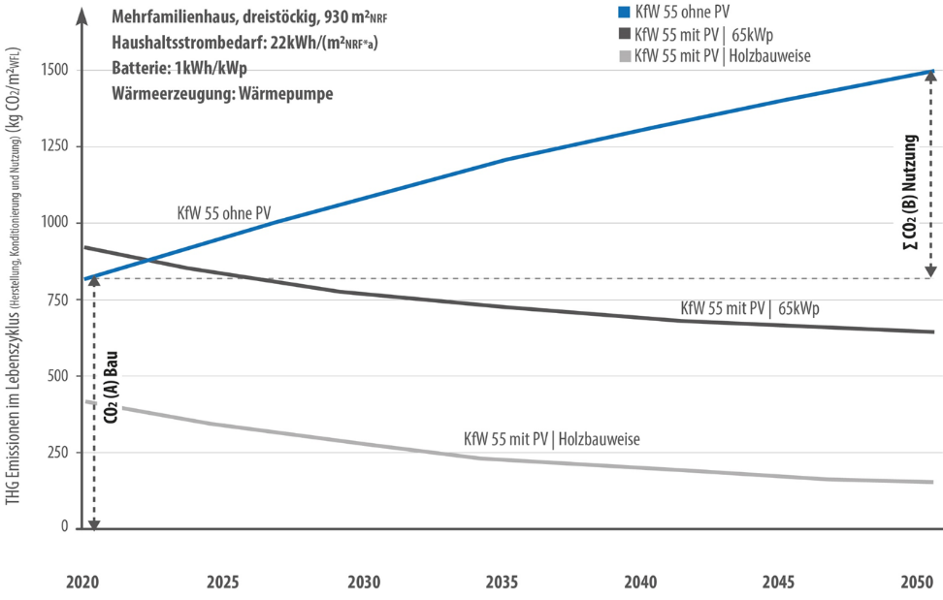

Slide 5
12 Thesen zur Erreichung eines klimaneutralen Gebäudebestands
1. Förderung schnell wirkender Maßnahmen |  | 7. Transparenz durch Digitalisierung der Betriebsdaten
2. Vereinfachung und Umstellung der Regularien |  | 8. Festlegung der CO₂-Bepreisung bis 2045
3. Sanierung im Fokus |  | 9. Einführung von THG-Emissionsbudgets
4. Fahrpläne für die Sanierung |  | 10. Förderbonus für tatsächlich erreichte Emissionsminderungen
5. Die Anforderung an die Gebäudehülle nicht weiter verschärfen |  | 11. Berücksichtigung von Fachkräftemangel und Ressourcenknappheit
6. Dekarbonisierung der Wärmeversorgung |  | 12. Nationale Gebäudedatenbank

Slide 6
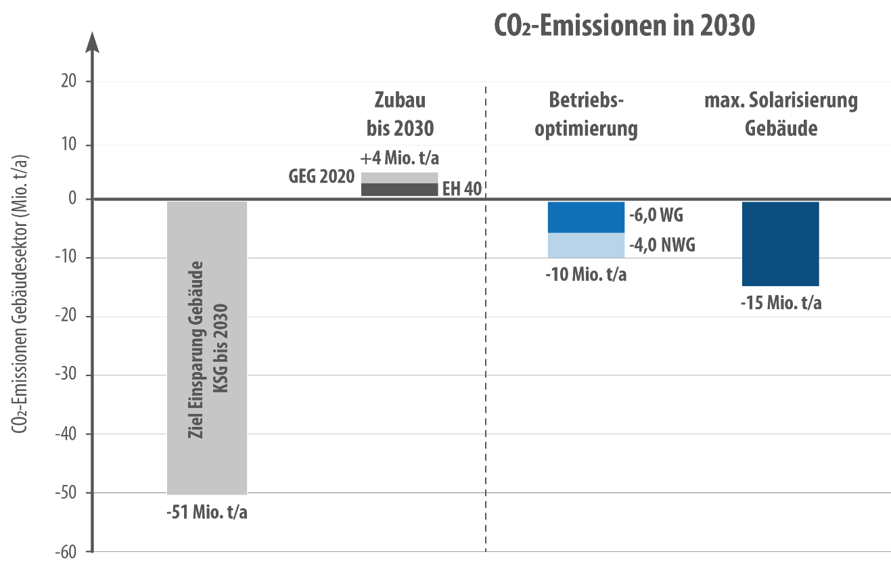
1
Förderung schnell wirkender Maßnahmen
Betriebsoptimierung
Solarisierung der Dachflächen
Anschluss an Fernwärmenetze
Umstieg auf Wärmepumpen

Slide 7
1
Betriebsoptimierung
Förderprogramm
1.000 x Energieeffizienz durch Betriebsoptimierung
Breite Anwendung der vorhandenen Tools
Wissenschaftliche Begleitung

Slide 8
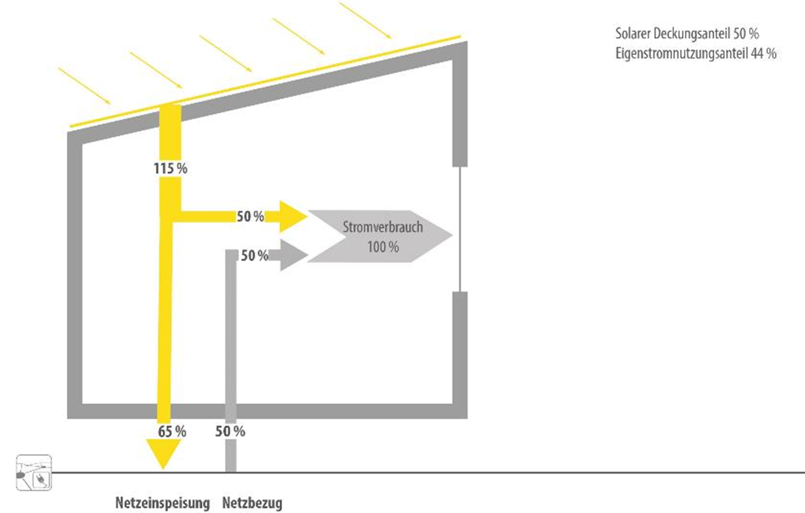
1
Maximale Solarisierung Dachflächen von Bestand + Neubau
Beispiel Mehrfamilienhaus
Max. Eigenstromnutzung
Solarer Deckungsanteil bis 50 %
Einspeisung > 50 %
Einspeisevergütung > 12 ct /kWh erforderlich
Steuerliche Deregulierung!!!
12 – 15 ct/kWh
> 30 ct/kWh

Slide 9
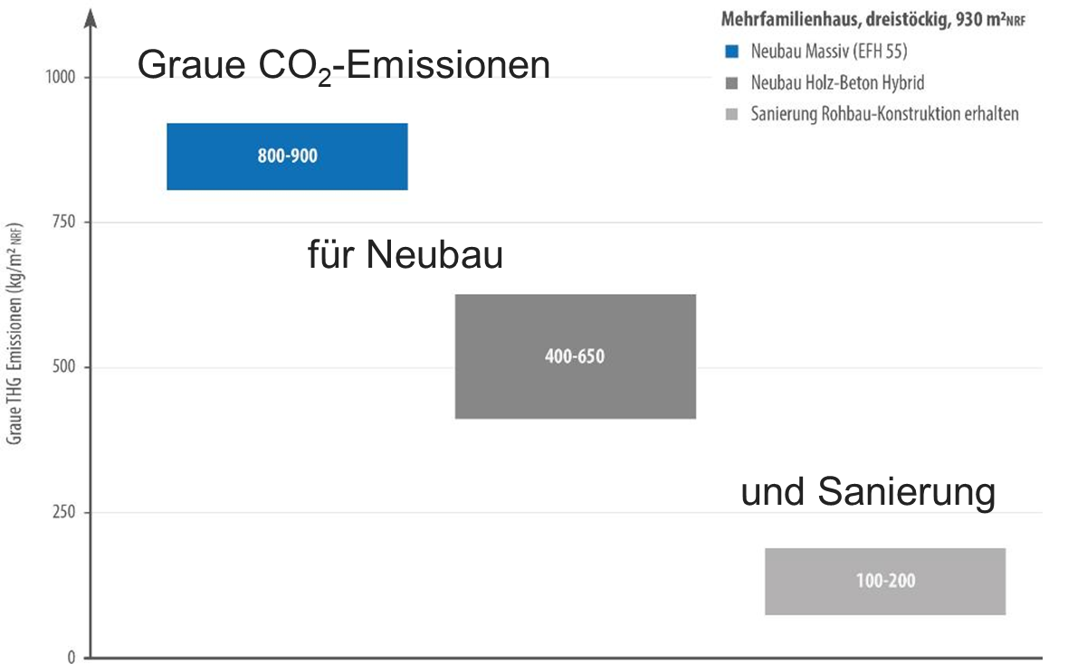
Sanierung im Fokus
3
Sanierungsraten erhöhen
Statt Abriss + neu Bauen > Sanieren
Energetische Sanierung stärker fördern
Flächeneffizienz verbessern (Suffizienz!)

Slide 10
5
Anforderung an die Gebäudehülle nicht weiter verschärfen
Potential zur weiteren Verbesserung der Gebäudehülle ist ausgereizt
GEG Anforderungen entsprechen Niedrigenergie- Standard!
verstärkter Ressourcenaufwand führt zu erhöhten THG-Emissionen

Slide 11
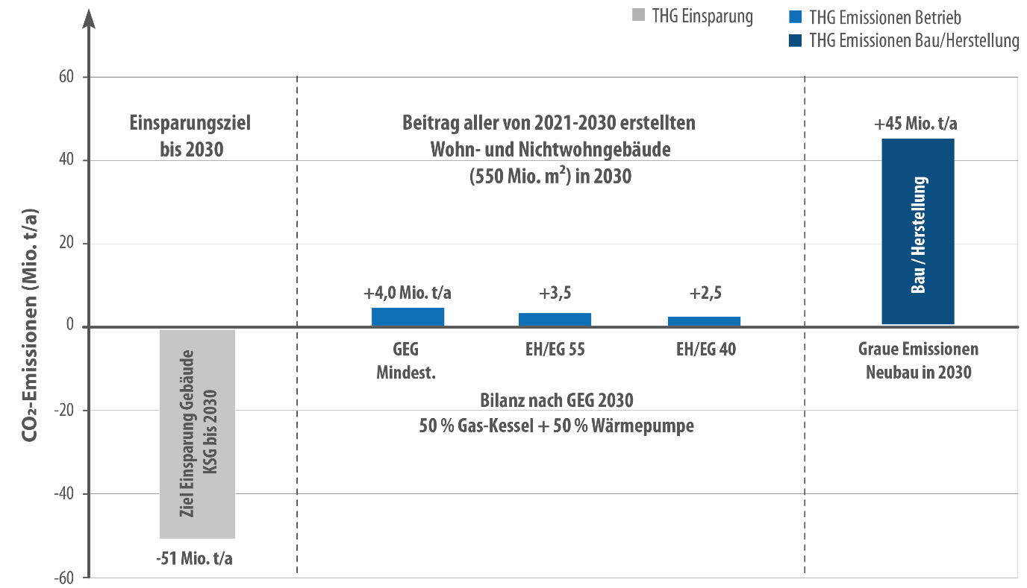
Anforderung an die Gebäudehülle nicht weiter verschärfen
5

Slide 12
Anforderung an die Gebäudehülle nicht weiter verschärfen
5
Die Verschärfung des GEG (Neubau) zu EH 40 spielt bei der Zielerreichung „Klimaneutral“ keine bedeutende Rolle!
Die Förderung des EH 40 Standards ist nicht
kosteneffizient im Kontext der Zielsetzung!

Slide 13
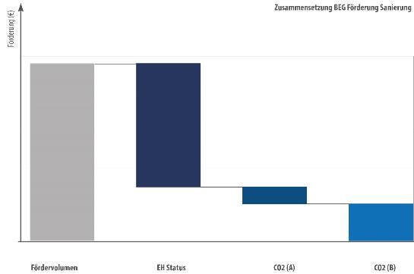
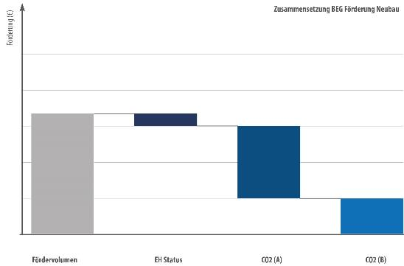
Förderbonus für erreichte Emissionsminderungen
10
Effizienz
Sanierung
BEG ausrichten auf CO₂-Einsparung über den gesamten Lebenszyklus
Förderbonus für im Betrieb tatsächliche vermiedene CO₂-Emissionen
Nachweis anhand eines digitalisierten Monitorings
Bonus
Erfolg
Neubau
Förder-Budget
„Grüne Baustoffe“

Slide 14
So erreichen wir den klimaneutralen Gebäudesektor! Empfehlungen
Einsatz grüner Energie Solarisierung PV, Wärmepumpen und grüne Fernwärme ersetzen Öl und Gas
Betriebsoptimierung hat weiterhin immenses Potenzial bei der CO₂-Emissionsminderung
Förderung Fokus auf Sanierung, „grüne“ Baustoffe und Belohnung von CO₂-Einsparungen
Digitalisierung Aufbau internetbasierter Schnittstellen
GEG-Standard weiterentwickeln keine weitere Verschärfung CO₂ als relevante Bilanzgröße
Klimaschutz-Fahrpläne mit dem Ziel klimaneutraler (sub-) urbaner Räume bis 2045
Akzeptanz Gesellschaft mitnehmen!
Personalmangel (von der Planung bis zur Umsetzung) ernst nehmen

Slide 15
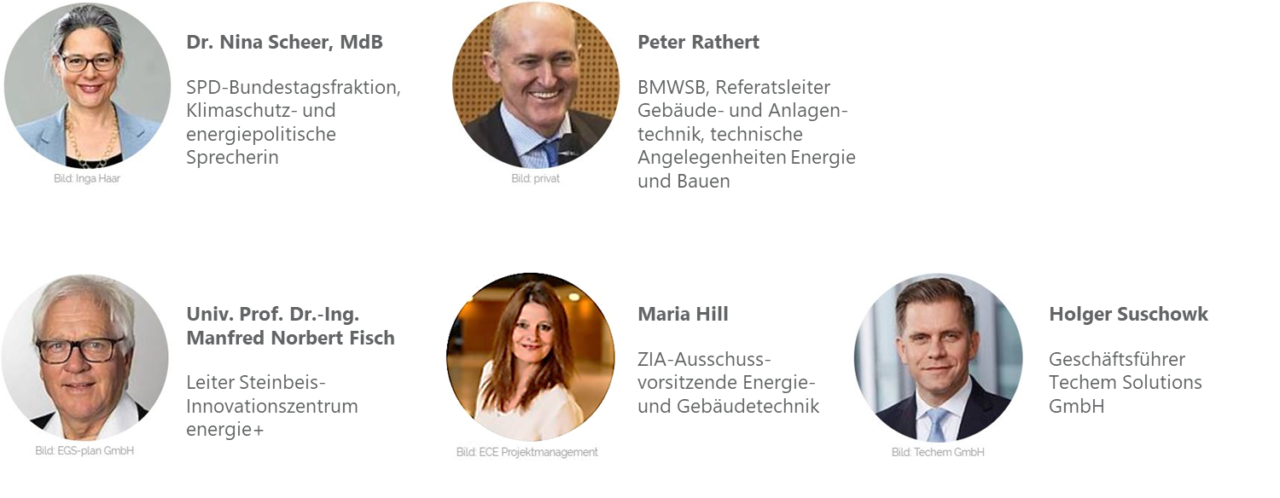
Paneldiskussion

